Slide 1

Voto Electrónico por Internet para Mexicanos Residentes en el Extranjero
Tercer simulacro de votación
Diciembre 2020

Slide 2


Objetivo
Replicar los procesos, procedimientos y logística relacionada con la organización y operación del voto de los Mexicanos Residentes en el Extranjero, a través del Sistema de voto Electrónico por Internet (SIVEI).
Organización
Operación
Notes:
De manera integral mencionar que va desde la carga de la lista, envío de correos, envío de materiales didácticos, la encuesta

Slide 3
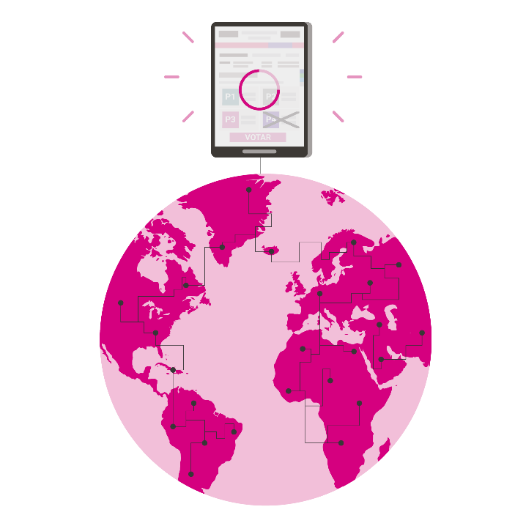
Alcance
Simular las elecciones que se llevarán a cabo en el marco de los PEL 2020-2021, considerando las:
9 elecciones de Gubernatura para:
Baja California Sur, Chihuahua, Colima, Guerrero, Michoacán, Nayarit, Querétaro, San Luis Potosí y Zacatecas;
1 Diputación Migrante para la Ciudad de México; y
1 Diputación de RP para el estado de Jalisco.

Slide 4

Organización | Lista de participantes
Envío de invitación para participar, con apoyo de DERFE se contactará a:
OPL de los 11 estados con PEL 2020-2021,
Organizaciones de la sociedad civil.
Las representaciones de Partidos Políticos.
La Secretaría de Relaciones Exteriores.
Tribunal Electoral del Poder Judicial de la Federación.

Slide 5
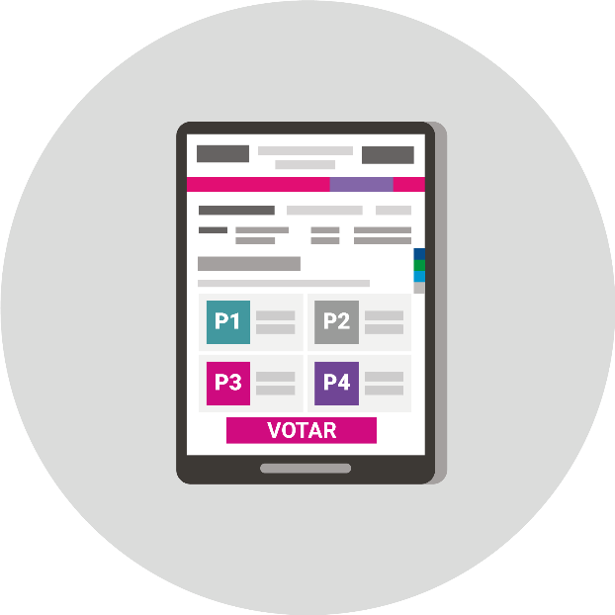
Organización | Oferta electoral
Solicitar, a través de la DERFE, la oferta electoral a utilizar.
Cada OPL de las entidades participantes enviará o ratificará la oferta para su elección.
Ejecutar el procedimiento verificar las ofertas electorales configuradas en el SIVEI.
El procedimiento será observado por los representantes de los OPL y por la DERFE.

Slide 6





Operación | Preparación del SIVEI
Para replicar lo señalado en el numeral 45 de los LOVEI, el 25 de enero de 2021 a las 12:00 horas se llevará a cabo la preparación del SIVEI en el Auditorio del Edificio B del INE:
Configuración de las Elecciones
Creación de la llave criptográfica
Apertura del SIVEI
*LOVEI: Lineamientos para la Organización y Operación del Voto Electrónico por internet para las y los Mexicanos Residentes en el Extranjero para los Procesos Electorales Locales 2020-2021

Slide 7

Operación | Preparación del SIVEI
Durante la etapa de preparación del SIVEI se contará con la presencia de:
Custodias y/o custodios
Operadora(or) técnica(o)
Representantes de los OPL
Representantes de DERFE y UNICOM
Integrantes de la MEC electrónica
Entes auditores (UNAM y Deloitte)
Oficialía Electoral

Slide 8


Operación | Preparación del SIVEI
Como parte de la preparación del SIVEI se obtendrá:
Acta de inicio de cada una de las entidades participantes.
Reporte del registro de custodias(os).
Resguardo de respaldos de las llaves de las(los) custodias(os).
Las Actas de inicio serán escaneadas y se generará una copia de las Actas certificadas.

Slide 9


Operación | Ejercicio del voto
De acuerdo a lo señalado en el numeral 51 de los LOVEI, a las 20:00 horas del 25 de enero iniciará el periodo de votación.
Conforme el numeral 64 de los LOVEI, a las 18:00 horas del 5 de febrero se cerrará la votación electrónica por Internet.
De acuerdo con el numeral 65 de los LOVEI, a las 18:30 horas del 5 de febrero finalizará la recepción de la votación electrónica por Internet.
*LOVEI: Lineamientos para la Organización y Operación del Voto Electrónico por internet para las y los Mexicanos Residentes en el Extranjero para los Procesos Electorales Locales 2020-2021

Slide 10

Operación | Cierre del SIVEI
Conforme el numeral 66 de los LOVEI la MEC electrónica se instalará a las 17:00 horas del 5 de febrero de 2021 en el Auditorio del Edificio B del INE.
Tres funcionarias(os) insaculadas(os): Presidenta(e), Secretaria(o) y Escrutadora(or).
Las y los Consejeros de la CVMRE
Representaciones de Partidos Políticos
Representaciones de los OPL
*LOVEI: Lineamientos para la Organización y Operación del Voto Electrónico por internet para las y los Mexicanos Residentes en el Extranjero para los Procesos Electorales Locales 2020-2021

Slide 11



Operación | Cierre del SIVEI
Como parte del protocolo de cómputo y resultados se:
Realizará la apertura de la bóveda de votos con ayuda de los custodias(os).
Generarán las Actas de Escrutinio y Cómputo (AEC).
Firmarán las AEC los integrantes de la MEC y los representantes de DERFE y UNICOM.
Escanearán y se generarán copias de las AEC certificadas.

Slide 12
Fechas importantes
Actividad | Fecha
Conformación de la Lista de Participantes | 01 de diciembre de 2020 al 13 de enero 2021
Carga de la lista de participantes | 14 al 22 de enero de 2021
Generación y envío de credenciales de acceso
Revisión de la oferta electoral en el sistema | Del 18 al 22 de enero de 2021
Preparación del SIVEI | 25 de enero de 2021
Ejercicio del voto | 25 de enero al 05 de febrero de 2021
Cierre de la votación | 05 de febrero de 2021
Informe de resultados del simulacro | 08 al 17 de febrero de 2021

